Slide 1

第7章 Spring Boot 安全管理
·Spring Security介绍及入门
·MVC Security安全配置介绍
·自定义用户认证及授权管理·Security管理前端页面

Slide 2

✎ 学习目标
1
了解Spring Boot的默认安全管理
掌握自定义用户认证的实现
2
了 解
掌 握
掌 握
掌 握
掌握Security实现页面控制的实现
掌握自定义用户授权管理的实现
3
4

Slide 3
 目录
7.1
Spring Security介绍
7.2
Spring Security快速入门
☞点击查看本案例相关知识点
7.3
  MVC Security安全配置介绍
7.4
自定义用户认证
☞点击查看本案例相关知识点
7.5
自定义用户授权管理
☞点击查看本案例相关知识点
7.6
Security管理前端页面

Slide 4


 知识架构
  7.2 Spring Security快速入门
1
基础环境搭建
2
开启安全管理效果测试

Slide 5
 知识架构
7.4自定义用户认证
1
内存身份认证
2
JDBC身份认证
3
    UserDetailsService 身份认证

Slide 6
 知识架构
7.5自定义用户授权管理
1
自定义用户访问控制
2
自定义用户登录
3
自定义用户退出
4
登录用户信息获取
5
记住我功能
6
CSRF防护功能

Slide 7

章节概要
实际开发中，一些应用通常要考虑到安全性问题。例如，对于一些重要的操作，有些请求需要用户验明身份后才可以执行，还有一些请求需要用户具有特定权限才可以执行。这样做的意义，不仅可以用来保护项目安全，还可以控制项目访问效果。
本章将针对Spring Boot的安全管理进行详细地讲解。

Slide 8



7.1 Spring Security介绍
认识Spring Security
什么是Spring Security？

Slide 9

7.1 Spring Security介绍
认识Spring Security
Spring Security介绍
Spring Security是基于Spring生态圈的，用于提供安全访问控制解决方案的框架。
Spring Security的安全管理有两个重要概念，分别是Authentication（认证）和Authorization（授权）。

Slide 10

7.1 Spring Security介绍
认识Spring Security
Spring Boot整合Spring Security实现的安全管理功能：
MVC Security是Spring Boot整合Spring MVC框架搭建的Web应用的安全管理。
WebFlux Security是Spring Boot整合Spring WebFlux框架搭建的Web应用的安全管理。
OAuth2是大型项目的安全管理框架，可以实现第三方认证、单点登录等功能。
Actuator Security用于对项目的一些运行环境提供安全监控，例如Health健康信息、Info运行信息等，它主要作为系统指标供运维人员查看管理系统的运行情况。

Slide 11

7.2 Spring Security入门
基础环境搭建
搭建步骤：
创建Spring Boot项目
引入页面Html资源文件
编写Web控制层

Slide 12
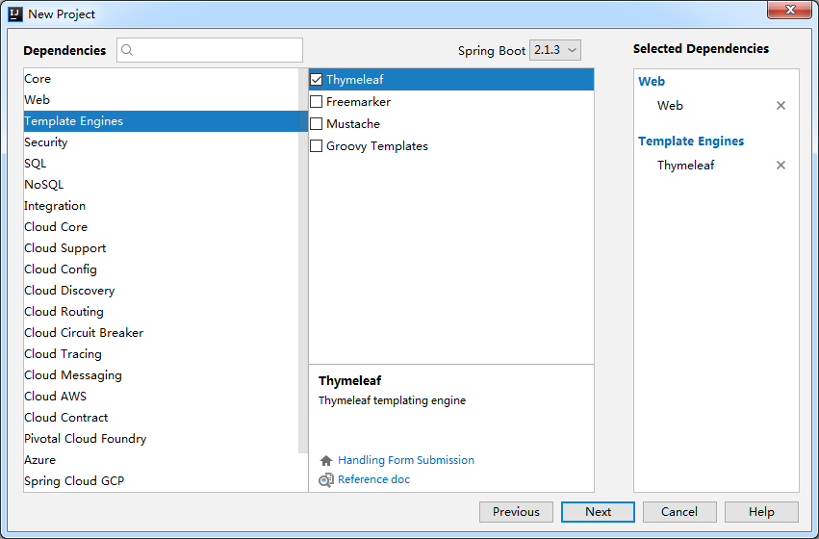
7.2 Spring Security入门
基础环境搭建
① 创建项目，引入Web和Thymeleaf的依赖启动器

Slide 13
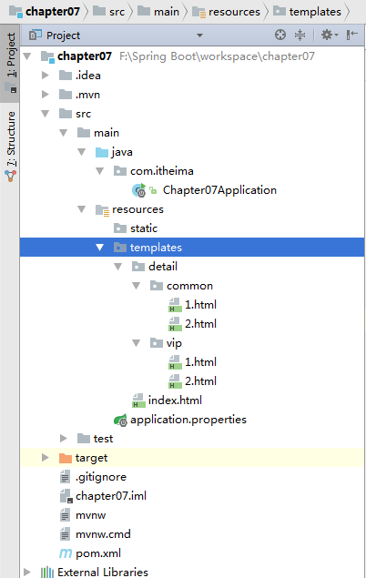
7.2 Spring Security入门
基础环境搭建
② 引入页面Html资源文件
在项目的resources下templates目录中，引入案例所需的资源文件，项目结构如下
普通用户可访问的页面
VIP用户可访问的页面
项目首页面

Slide 14
7.2 Spring Security入门
基础环境搭建
③ 编写Web控制层
@Controller
public class FilmeController {
// 影片详情页
@GetMapping("/detail/{type}/{path}")
public String toDetail(@PathVariable("type")String type,
@PathVariable("path")String path) {
return "detail/"+type+"/"+path; }}
至此，使用Spring Boot整合Spring MVC框架实现了一个传统且简单的Web项目，目前项目没有引入任何的安全管理依赖，也没有进行任何安全配置，项目启动成功后，可以访问首页，单击影片进入详情详情页。

Slide 15
7.2 Spring Security入门
开启安全管理效果测试
搭建步骤：
添加spring-boot-starter-security启动器
项目启动测试

Slide 16
7.2 Spring Security入门
开启安全管理效果测试
① 添加spring-boot-starter-security启动器
一旦项目引入spring-boot-starter-security启动器，MVC Security和WebFlux Security负责的安全功能都会立即生效
<dependency>
<groupId>org.springframework.boot</groupId>
<artifactId>spring-boot-starter-security</artifactId>
</dependency>

Slide 17
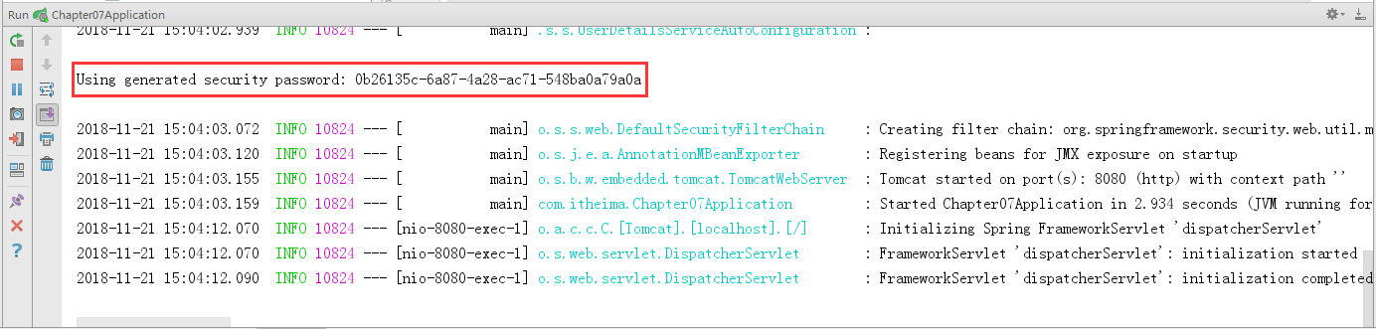
7.2 Spring Security入门
开启安全管理效果测试
② 项目启动测试
项目启动时会在控制台Console中自动生成一个安全密码

Slide 18
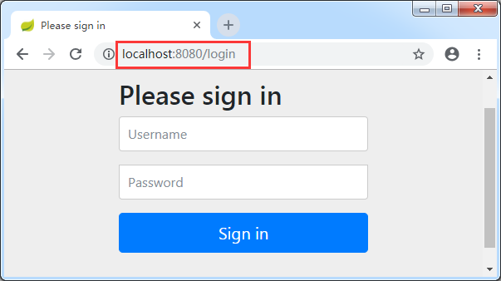
7.2 Spring Security入门
开启安全管理效果测试
② 项目启动测试
浏览器访问http://localhost:8080/查看项目首页项目中并没有手动创建用户登录页面，而添加了Security依赖后，Spring Security会自带一个默认的登录页面

Slide 19
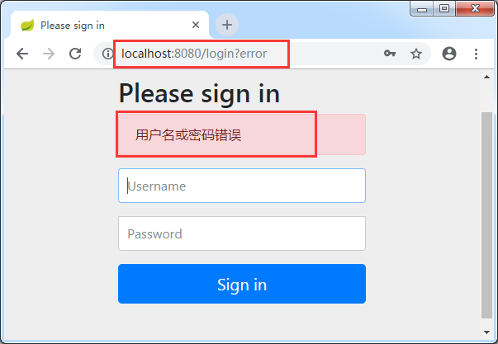
7.2 Spring Security入门
开启安全管理效果测试
② 项目启动测试
登录页面随意输入一个错误的用户名和密码，会出现错误提示

Slide 20
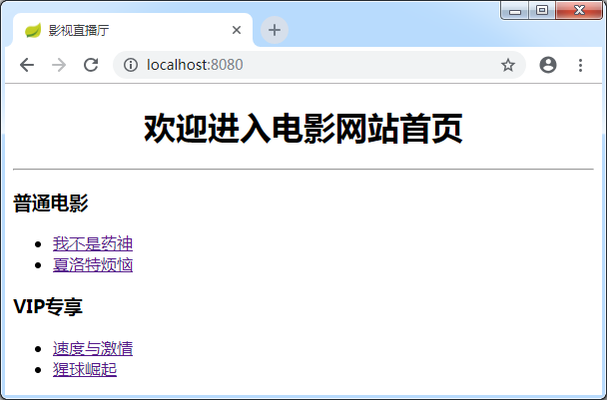
7.2 Spring Security入门
开启安全管理效果测试
② 项目启动测试
Security会默认提供一个可登录的用户信息，其中用户名为user，密码随机生成，这个密码会随着项目的每次启动随机生成并打印在控制台上，在登录页面输入用户名和密码

Slide 21


7.2 Spring Security入门
开启安全管理效果测试
默认安全管理方式存在的问题
这种默认安全管理方式存在诸多问题，例如：
只有唯一的默认登录用户user、密码随机生成且过于暴露、登录页面及错误提示页面不是我们想要的等。

Slide 22

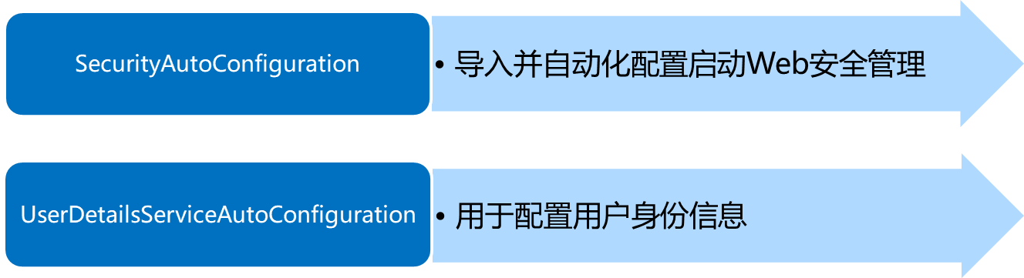
7.3 MVC Security安全配置
MVC Security安全配置介绍
MVC Security安全配置简介
项目引入spring-boot-starter-security依赖启动器，MVC Security安全管理功能就会自动生效，其默认的安全配置是在SecurityAutoConfiguration和UserDetailsServiceAutoConfiguration中实现的。

Slide 23

7.3 MVC Security安全配置
MVC Security安全配置介绍
如何关闭Sercurity提供的Web应用默认安全配置
要完全关闭Security提供的Web应用默认安全配置，可以自定义WebSecurityConfigurerAdapter类型的Bean组件以及自定义UserDetailsService、AuthenticationProvider或AuthenticationManager类型的Bean组件。
另外，可以通过自定义WebSecurityConfigurerAdapter类型的Bean组件来覆盖默认访问规则。

Slide 24
7.3 MVC Security安全配置
MVC Security安全配置介绍
如何关闭Sercurity提供的Web应用默认安全配置
WebSecurityConfigurerAdapter类的主要方法及说明
方法 | 描述
configure(AuthenticationManagerBuilder auth) | 定制用户认证管理器来实现用户认证
configure(HttpSecurity http) | 定制基于HTTP请求的用户访问控制

Slide 25
7.4 自定义用户认证
内存身份认证
搭建步骤：
自定义WebSecurityConfigurerAdapter配置类
使用内存进行身份认证
效果测试

Slide 26
7.4 自定义用户认证
内存身份认证
① 自定义WebSecurityConfigurerAdapter配置类
@EnableWebSecurity
public class SecurityConfig extends WebSecurityConfigurerAdapter {
}
注：
@EnableWebSecurity注解是一个组合注解，主要包括@Configuration注解、@Import({WebSecurityConfiguration.class, SpringWebMvcImportSelector.class})注解和@EnableGlobalAuthentication注解

Slide 27
7.4 自定义用户认证
内存身份认证
② 使用内存进行身份认证
SecurityConfig类中重写configure(AuthenticationManagerBuilder auth)方法，并在该方法中使用内存身份认证的方式自定义了认证用户信息。定义用户认证信息时，设置了两个用户名和密码以及对应的角色信息。（具体代码见备注）
Notes:
@EnableWebSecurity
public class SecurityConfig extends WebSecurityConfigurerAdapter {
@Override
protected void configure(AuthenticationManagerBuilder auth) throws Exception {
BCryptPasswordEncoder encoder = new BCryptPasswordEncoder();
auth.inMemoryAuthentication().passwordEncoder(encoder)
.withUser("shitou").password(encoder.encode("123456")).roles("common")
.and()
.withUser("李四").password(encoder.encode("123456")).roles("vip");
}}

Slide 28
7.4 自定义用户认证
内存身份认证
③ 效果测试
重启项目进行效果测试，项目启动成功后，仔细查看控制台打印信息，发现没有默认安全管理时随机生成的密码了。通过浏览器访问http://localhost:8080/

Slide 29
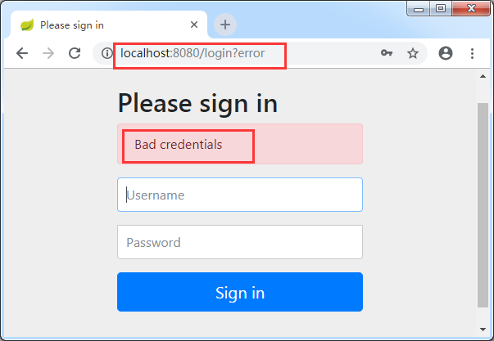
7.4 自定义用户认证
内存身份认证
③ 效果测试
输入错误的用户名和密码，会出现相应的提示

Slide 30
7.4 自定义用户认证
内存身份认证
③ 效果测试
输入正确的用户名和密码，会进入网站首页
单击电影名称同样可以查看影片详情

Slide 31
7.4 自定义用户认证
JDBC身份认证
搭建步骤：
数据准备
添加JDBC连接数据库的依赖启动器
进行数据库连接配置
使用JDBC进行身份认证
效果测试

Slide 32
7.4 自定义用户认证
JDBC身份认证
① 数据准备
数据库 springbootdata
t_customer 用户表
t_authority 用户权限表
t_customer_authority 用户权限关联表

Slide 33
7.4 自定义用户认证
JDBC身份认证
② 添加JDBC连接数据库的依赖启动器
<dependency>
<groupId>org.springframework.boot</groupId>
<artifactId>spring-boot-starter-jdbc</artifactId>
</dependency>
<dependency>
<groupId>mysql</groupId>
<artifactId>mysql-connector-java</artifactId>
<scope>runtime</scope>
</dependency>

Slide 34
7.4 自定义用户认证
JDBC身份认证
③ 进行数据库连接配置
spring.datasource.url=jdbc:mysql://localhost:3306/springbootdata?serverTimezone=UTC
spring.datasource.username=root
spring.datasource.password=root

Slide 35
7.4 自定义用户认证
JDBC身份认证
④ 使用JDBC进行身份验证
在SecurityConfig 类中的configure(AuthenticationManagerBuilder auth)方法中使用JDBC身份认证的方式进行自定义用户认证,使用JDBC身份认证时，首先需要对密码进行编码设置（必须与数据库中用户密码加密方式一致）；然后需要加载JDBC进行认证连接的数据源DataSource；最后，执行SQL语句，实现通过用户名username查询用户信息和用户权限。(具体代码见备注)
Notes:
@Override
protected void configure(AuthenticationManagerBuilder auth) throws Exception {
BCryptPasswordEncoder encoder = new BCryptPasswordEncoder();
String userSQL ="select username,password,valid from t_customer "+ "where username = ?";
String authoritySQL="select c.username,a.authority from t_customer c, "+"t_authority a,t_customer_authority ca where "+"ca.customer_id=c.id and ca.authority_id=a.id and c.username =?";
auth.jdbcAuthentication().passwordEncoder(encoder).dataSource(dataSource)
.usersByUsernameQuery(userSQL).authoritiesByUsernameQuery(authoritySQL);
}}

Slide 36
7.4 自定义用户认证
JDBC身份认证
⑤ 效果测试
重启项目进行效果测试，项目启动成功后，通过浏览器访问http://localhost:8080/

Slide 37
7.4 自定义用户认证
JDBC身份认证
⑤ 效果测试
输入错误的用户名和密码，会出现相应的提示

Slide 38
7.4 自定义用户认证
JDBC身份认证
⑤ 效果测试
输入正确的用户名和密码，会进入网站首页
单击电影名称同样可以查看影片详情

Slide 39
7.4 自定义用户认证
UserDetailsService 身份认证
搭建步骤：
定义查询用户及角色信息的服务接口
定义UserDetailsService用于封装认证用户信息
使用UserDetailsService进行身份认证
效果测试

Slide 40
7.4 自定义用户认证
UserDetailsService 身份认证
① 定义查询用户及角色信息的服务接口
CustomerService业务处理类，用来通过用户名获取用户及权限信息，参考代码如下
public Customer getCustomer(String username){
Customer customer=null;
Object o = redisTemplate.opsForValue().get("customer_"+username);
if(o!=null){
customer=(Customer)o;
}else {
customer = customerRepository.findByUsername(username);
if(customer!=null){
redisTemplate.opsForValue().set("customer_"+username,customer); }
} return customer;}

Slide 41
7.4 自定义用户认证
UserDetailsService 身份认证
① 定义查询用户及角色信息的服务接口
public List<Authority> getCustomerAuthority(String username){
List<Authority> authorities=null;
Object o = redisTemplate.opsForValue().get("authorities_"+username);
if(o!=null){
authorities=(List<Authority>)o;
}else {
authorities=authorityRepository.findAuthoritiesByUsername(username);
if(authorities.size()>0){
redisTemplate.opsForValue().set("authorities_"+username,authorities);
} }
return authorities;}

Slide 42
7.4 自定义用户认证
UserDetailsService 身份认证
② 定义UserDetailsService用于封装认证用户信息
UserDetailsService是Security提供的进行认证用户信息封装的接口，该接口提供的loadUserByUsername(String s)方法用于通过用户名加载用户信息。使用UserDetailsService进行身份认证的时，自定义一个UserDetailsService接口的实现类，通过loadUserByUsername(String s)方法调用用户业务处理类中已有的方法进行用户详情封装，返回一个UserDetails封装类，来供Security认证使用。

Slide 43
7.4 自定义用户认证
UserDetailsService 身份认证
② 定义UserDetailsService用于封装认证用户信息
自定义一个接口实现类UserDetailsServiceImpl进行用户认证信息UserDetailsService封装，重写了UserDetailsService接口的loadUserByUsername(String s)方法，在该方法中，使用CustomerService业务处理类获取用户的用户信息和权限信息，并通过UserDetails进行认证用户信息封装。(具体代码见备注)
Notes:
@Override
public UserDetails loadUserByUsername(String s) throws UsernameNotFoundException {
Customer customer = customerService.getCustomer(s);
List<Authority> authorities = customerService.getCustomerAuthority(s);
List<SimpleGrantedAuthority> list = authorities.stream()
.map(authority -> new SimpleGrantedAuthority(authority.getAuthority()))
.collect(Collectors.toList());
if(customer!=null){UserDetails userDetails= new User(customer.getUsername(),customer.getPassword(),list);return userDetails;
} else { throw new UsernameNotFoundException("当前用户不存在！");}}

Slide 44
7.4 自定义用户认证
UserDetailsService 身份认证
③ 使用UserDetailsService进行身份认证
@EnableWebSecurity
public class SecurityConfig extends WebSecurityConfigurerAdapter {
@Autowired
private UserDetailsServiceImpl userDetailsService;
@Override
protected void configure(AuthenticationManagerBuilder auth) throws Exception {
BCryptPasswordEncoder encoder = new BCryptPasswordEncoder();
auth.userDetailsService(userDetailsService).passwordEncoder(encoder);
}
}

Slide 45
7.4 自定义用户认证
UserDetailsService 身份认证
④ 效果测试
重启项目进行效果测试，项目启动成功后，通过浏览器访问http://localhost:8080/
输入正确或者错误的用户信息，其效果同上

Slide 46
7.5 自定义用户授权管理
自定义用户访问控制
搭建步骤：
自定义用户访问控制
效果测试

Slide 47
7.5 自定义用户授权管理
自定义用户访问控制
① 自定义用户访问控制
自定义配置类SecurityConfig，继续重写configure(HttpSecurity http)方法
@Override
protected void configure(HttpSecurity http) throws Exception {
http.authorizeRequests()
.antMatchers("/").permitAll()
.antMatchers("/detail/common/**").hasRole("common")
.antMatchers("/detail/vip/**").hasRole("vip")
.anyRequest().authenticated()
.and()
.formLogin();
}

Slide 48
7.5 自定义用户授权管理
自定义用户访问控制
② 效果测试
重启项目进行效果测试，项目启动成功后，通过浏览器访问http://localhost:8080/

Slide 49
7.5 自定义用户授权管理
自定义用户访问控制
② 效果测试
项目首页单击普通电影或者VIP专享电影名称查询电影详情

Slide 50
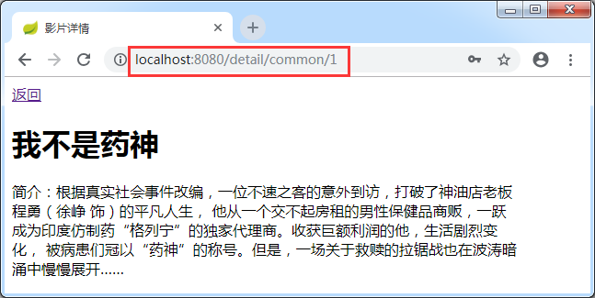
7.5 自定义用户授权管理
自定义用户访问控制
② 效果测试
在此登录界面输入正确的用户名和密码信息后（如果访问的是普通电影）
单击返回项目首页

Slide 51
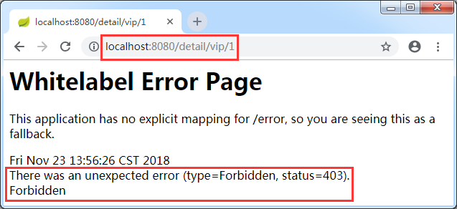
7.5 自定义用户授权管理
自定义用户访问控制
② 效果测试
在项目首页中单击VIP专享电影名称查看影片详情，登录普通用户，在查看VIP电影详情时，页面会出现403 Forbidden的错误信息

Slide 52
7.5 自定义用户授权管理
自定义用户登录
搭建步骤：
自定义用户登录页面
自定义用户登录跳转
自定义用户登录控制
效果测试

Slide 53
7.5 自定义用户授权管理
自定义用户登录
① 自定义用户登录页面
在项目的resources/ templates目录下新创建login.html，核心代码如下
<html xmlns="http://www.w3.org/1999/xhtml" xmlns:th="http://www.thymeleaf.org">
<head>
<meta http-equiv="Content-Type" content="text/html; charset=UTF-8">
<title>用户登录界面</title>
<link th:href="@{/login/css/bootstrap.min.css}" rel="stylesheet">
<link th:href="@{/login/css/signin.css}" rel="stylesheet">
</head>

Slide 54
7.5 自定义用户授权管理
自定义用户登录
① 自定义用户登录页面
<html xmlns="http://www.w3.org/1999/xhtml" xmlns:th="http://www.thymeleaf.org">
<head>
<meta http-equiv="Content-Type" content="text/html; charset=UTF-8">
<title>用户登录界面</title>
<link th:href="@{/login/css/bootstrap.min.css}" rel="stylesheet">
<link th:href="@{/login/css/signin.css}" rel="stylesheet">
</head>

Slide 55
7.5 自定义用户授权管理
自定义用户登录
① 自定义用户登录页面
通过<form>标签定义了一个用户登录功能，且登录数据以POST方式向“/userLogin”路径进行提交。其中，登录表单中的用户名参数和密码参数可以自行定义；登录数据提交方式必须为post，提交的路径也可以自行定义。(具体代码见备注)
Notes:
<form class="form-signin" th:action="@{/userLogin}" th:method="post" >
<img class="mb-4" th:src="@{/login/img/login.jpg}" width="72px" height="72px">
<h1 class="h3 mb-3 font-weight-normal">请登录</h1>
<div th:if="${param.error}" style="color: red;height: 40px;text-align: left;font-size: 1.1em">
<img th:src="@{/login/img/loginError.jpg}" width="20px">用户名或密码错误，请重新登录！
</div>
<input type="text" name="name" class="form-control"
placeholder="用户名" required="" autofocus="">
<input type="password" name="pwd" class="form-control"
placeholder="密码" required="">
<button class="btn btn-lg btn-primary btn-block" type="submit" >登录</button>
<p class="mt-5 mb-3 text-muted">Copyright© 2019-2020</p>
</form>

Slide 56
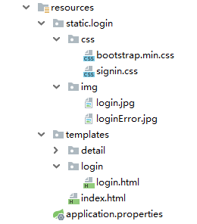
7.5 自定义用户授权管理
自定义用户登录
① 自定义用户登录页面
login.html页面中引入静态资源文件到项目resources下的static目录中。结构如图

Slide 57
7.5 自定义用户授权管理
自定义用户登录
② 自定义用户登录跳转
在之前创建的FilmeController类中添加一个跳转到登录页面login.html的方法
@GetMapping("/userLogin")
public String toLoginPage() {
return "login/login";
}
注：Spring Security默认使用Get方式的“/login”请求用于向登录页面跳转，默认使用Post方式的“/login”请求用于对登录后的数据进行处理。因此，自定义用户登录控制时，需要提供向用户登录页面跳转的方法，且自定义的登录页跳转路径必须与数据处理提交路径一致。

Slide 58
7.5 自定义用户授权管理
自定义用户登录
③ 自定义用户登录控制
打开SecurityConfig类，重写configure(HttpSecurity http)方法实现用户登录控制
@Override
protected void configure(HttpSecurity http) throws Exception {
http.authorizeRequests()
.antMatchers("/").permitAll()
.antMatchers("/login/**").permitAll()
.antMatchers("/detail/common/**").hasRole("common")
.antMatchers("/detail/vip/**").hasRole("vip")
.anyRequest().authenticated();
}

Slide 59
7.5 自定义用户授权管理
自定义用户登录
③ 自定义用户登录控制
在configure(HttpSecurity http)方法中添加以下内容实现用户登录控制
http.formLogin()
.loginPage("/userLogin").permitAll()
.usernameParameter("name").passwordParameter("pwd")
.defaultSuccessUrl("/")
.failureUrl("/userLogin?error");

Slide 60
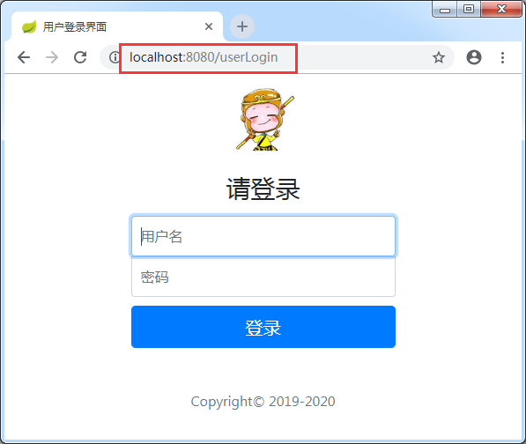
7.5 自定义用户授权管理
自定义用户登录
④ 效果测试
重启项目进行效果测试，项目启动成功后，通过浏览器访问http://localhost:8080/
会直接进入到项目首页,在项目首页，单击普通电影或者VIP专享电影名称查询电影详情

Slide 61
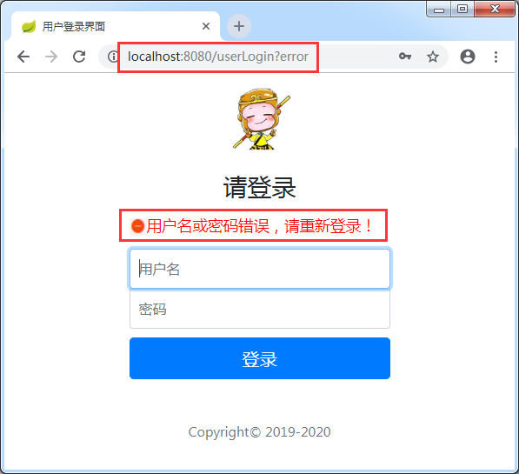
7.5 自定义用户授权管理
自定义用户登录
④ 效果测试
输入错误的账号信息
使用正确的账户进行登录，并可查看影片详情页面，可自行查看

Slide 62
7.5 自定义用户授权管理
自定义用户退出
整合步骤：
添加自定义用户退出链接
自定义用户退出控制
效果测试

Slide 63
7.5 自定义用户授权管理
自定义用户退出
① 在index.html添加自定义用户退出链接
<form th:action="@{/mylogout}" method="post">
<input th:type="submit" th:value="注销" />
</form>
注：Spring Boot项目中引入Spring Security框架后会自动开启CSRF防护功能（跨站请求伪造防护，此处作为了解即可，后续小节将详细说明），用户退出时必须使用POST请求；如果关闭了CSRF防护功能，那么可以使用任意方式的HTTP请求进行用户注销。

Slide 64
7.5 自定义用户授权管理
自定义用户退出
② 自定义用户退出控制
在SecurityConfig类，重写configure(HttpSecurity http)方法进行用户退出控制，在该方法中添加如下代码
http.logout()
.logoutUrl("/mylogout")
.logoutSuccessUrl("/");

Slide 65
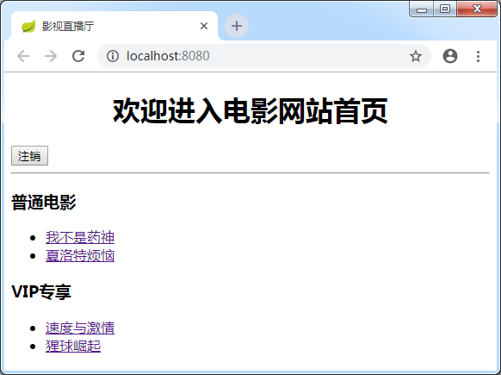
7.5 自定义用户授权管理
自定义用户退出
③ 效果测试
重启项目进行效果测试，项目启动成功后，通过浏览器访问http://localhost:8080/

Slide 66
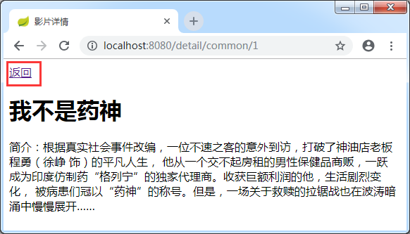
7.5 自定义用户授权管理
自定义用户退出
③ 效果测试
先访问影片详情自动跳转到自定义的用户登录页面login.html，在登录界面输入正确的用户名和密码后，如下：
单击

Slide 67
7.5 自定义用户授权管理
自定义用户退出
③ 效果测试
单击影片详情中的“返回”链接回到项目首页（此时用户仍处于登录状态），单击首页中的“注销页”链接进行用户注销
注销后，如果再次访问影片详情则又会被拦截到用户登录页面

Slide 68
7.5 自定义用户授权管理
登录用户信息获取
整合步骤：
使用HttpSession获取用户信息及测试
使用SecurityContextHolder获取用户信息

Slide 69
7.5 自定义用户授权管理
登录用户信息获取
① 使用HttpSession获取用户信息
在FilmeController类中新增一个用于获取当前会话用户信息的getUser()方法，在该方法中通过获取当前HttpSession的相关方法遍历并获取了会话中的用户信息。
在获取认证用户信息时，使用了Authentication的getPrincipal()方法，默认返回的也是一个Object对象，其本质是封装用户信息的UserDetails封装类，其中包括有用户名、密码、权限、是否过期等。（具体代码见备注）
Notes:
@GetMapping("/getuserBySession")
@ResponseBody
public void getUser(HttpSession session) {
Enumeration<String> names = session.getAttributeNames();
while (names.hasMoreElements()){
String element = names.nextElement();SecurityContextImpl attribute =
(SecurityContextImpl) session.getAttribute(element);
System.out.println("element: "+element);System.out.println("attribute: "+attribute);
Authentication authentication = attribute.getAuthentication();
UserDetails principal = (UserDetails)authentication.getPrincipal();
System.out.println(principal);
System.out.println("username: "+principal.getUsername());}}

Slide 70
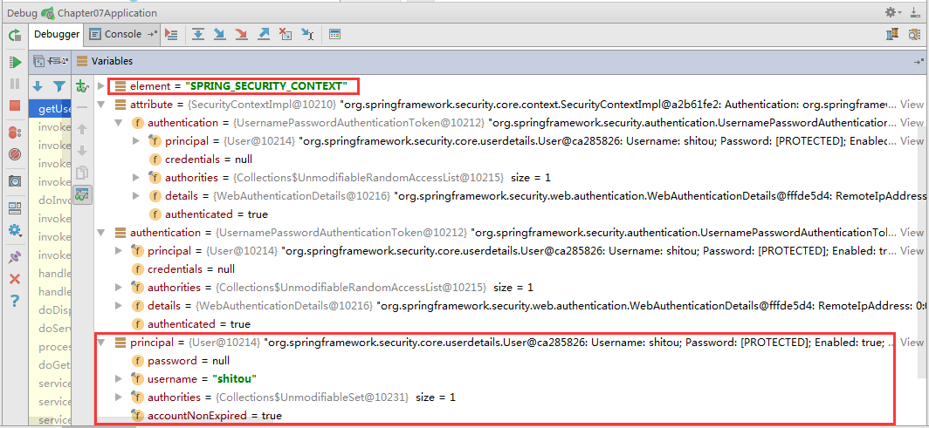
7.5 自定义用户授权管理
登录用户信息获取
① 使用HttpSession获取用户信息
以Debug模式重启项目，浏览器访问http://localhost:8080/随意查看一个影片详情进行用户登录。登录成功后，在保证当前浏览器未关闭的情况下，使用同一浏览器执行http://localhost:8080/getuserBySession来获取用户详情。

Slide 71
7.5 自定义用户授权管理
登录用户信息获取
② 使用SecurityContextHolder获取用户信息
在FilmeController控制类中新增一个获取当前会话用户信息的getUser2()方法
@GetMapping("/getuserByContext")
@ResponseBody
public void getUser2() {
SecurityContext context = SecurityContextHolder.getContext();
System.out.println("userDetails: "+context);
Authentication authentication = context.getAuthentication();
UserDetails principal = (UserDetails)authentication.getPrincipal();
System.out.println(principal);
System.out.println("username: "+principal.getUsername());
}

Slide 72
7.5 自定义用户授权管理
记住我功能
整合步骤：
基于简单加密Token的方式
基于简单加密Token的方式效果测试
基于持久化Token方式
基于持久化Token方式效果测试

Slide 73
7.5 自定义用户授权管理
记住我功能
① 基本简单加密Token的方式
在之前创建的项目用户登录页login.html中新增一个记住我功能勾选框
<label>
<input type="checkbox" name="rememberme"> 记住我
</label>

Slide 74
7.5 自定义用户授权管理
记住我功能
① 基本简单加密Token的方式
打开SecurityConfig类，重写configure(HttpSecurity http)方法进行记住我功能配置
http.rememberMe()
.rememberMeParameter("rememberme")
.tokenValiditySeconds(200);

Slide 75
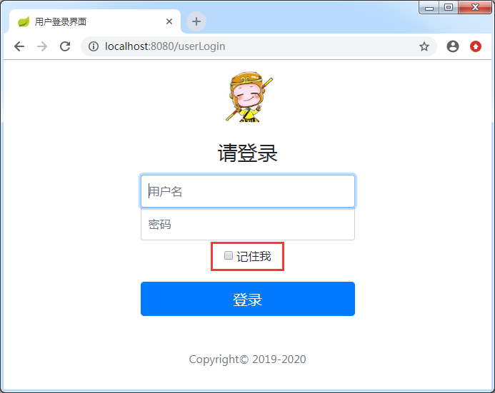
7.5 自定义用户授权管理
记住我功能
② 基于简单加密Token的方式效果测试
重启项目进行效果测试，通过浏览器访问http://localhost:8080/userLogin

Slide 76
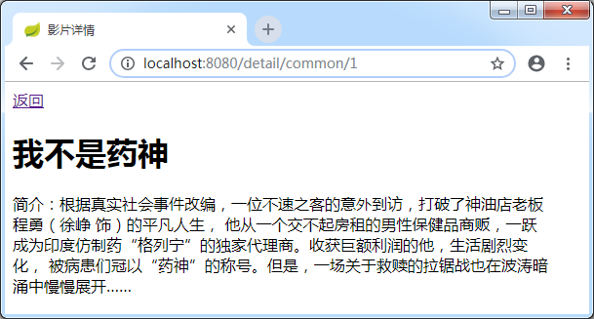
7.5 自定义用户授权管理
记住我功能
② 基于简单加密Token的方式效果测试
在登录界面输入正确的用户名和密码信息，同时勾选记住我功能，就会默认跳转到项目首页index.html，重新打开浏览器访问项目首页，直接查看影片详情

Slide 77
7.5 自定义用户授权管理
记住我功能
③ 基于持久化Token方式
需要在数据库中创建一个存储cookie信息的持续登录用户表
create table persistent_logins (
username varchar(64) not null,
series varchar(64) primary key,
token varchar(64) not null,
last_used timestamp not null);

Slide 78
7.5 自定义用户授权管理
记住我功能
③ 基于持久化Token方式
打开SecurityConfig类，重写configure(HttpSecurity http)方法进行记住我功能配置
http.rememberMe()
.rememberMeParameter("rememberme")
.tokenValiditySeconds(200)
.tokenRepository(tokenRepository());
@Bean
public JdbcTokenRepositoryImpl tokenRepository(){
JdbcTokenRepositoryImpl jr=new JdbcTokenRepositoryImpl();
jr.setDataSource(dataSource);
return jr;}

Slide 79
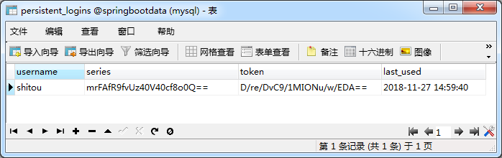
7.5 自定义用户授权管理
记住我功能
④ 基于持久化Token方式效果测试
重启项目进行效果测试，通过浏览器访问项目首页，输入正确的账户信息，勾选记住我后跳转到项目首页index.html,查看数据库中创建的存储cookie信息的持续登录用户表。

Slide 80
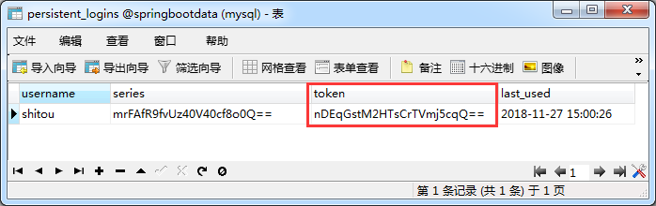
7.5 自定义用户授权管理
记住我功能
④ 基于持久化Token方式效果测试
重新打开刚才使用的浏览器，访问项目首页并直接查看影片详情，会发现无需重新登录就可以直接访问。此时，再次查看数据库中表数据信息。
token更新

Slide 81
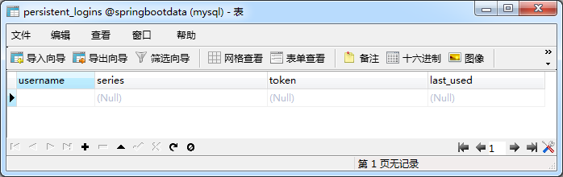
7.5 自定义用户授权管理
记住我功能
④ 基于持久化Token方式效果测试
返回到浏览器首页，单击首页上方的用户“注销”连接，在Token有效期内进行用户手动注销。此时，再次查看数据库中表数据信息。

Slide 82
7.5 自定义用户授权管理
CSRF防护功能
搭建步骤：
CSRF防护功能关闭
针对From表单数据修改的CSRF Token配置
针对Ajax数据修改请求的CSRF Token配置

Slide 83
7.5 自定义用户授权管理
CSRF防护功能
① CSRF防护功能关闭
1、创建数据修改页面（具体代码见备注）
2、编写后台控制层方法，编写的toUpdate()方法用于向用户修改页面跳转，updateUser()方法用于对用户修改提交数据处理。其中，在updateUser()方法中只是演示了获取的请求参数，没有具体的业务实现。（具体代码见备注）
Notes:
<!DOCTYPE html>
<html xmlns="http://www.w3.org/1999/xhtml" xmlns:th="http://www.thymeleaf.org">
<head><meta charset="UTF-8"><title>用户修改</title></head>
<body>
<div align="center">
<form method="post" action="/updateUser">
用户名: <input type="text" name="username" /><br />
密&nbsp;&nbsp;码: <input type="password" name="password" /><br />
<button type="submit">修改</button>
</form>
</div></body></html>
======================================================
@Controller
public class CSRFController {
@GetMapping("/toUpdate")
public String toUpdate() { return "csrf/csrfTest";}
@ResponseBody
@PostMapping(value = "/updateUser")
public String updateUser(@RequestParam String username, @RequestParam String password,HttpServletRequest request) {
System.out.println(username);System.out.println(password);
String csrf_token = request.getParameter("_csrf");
System.out.println(csrf_token);return "ok"; }}

Slide 84
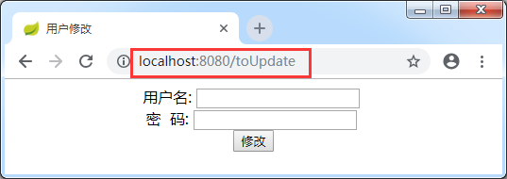
7.5 自定义用户授权管理
CSRF防护功能
① CSRF防护功能关闭(效果测试)
3、重启chapter07项目，通过浏览器访问http://localhost:8080/toUpdate由于前面配置了请求拦截，会先被拦截跳转到用户登录页面。在用户登录页面输入正确的用户信息后，就会自动跳转到用户修改页面。
输入修改后的用户名和密码，单击【修改】

Slide 85
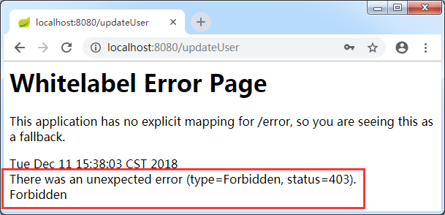
7.5 自定义用户授权管理
CSRF防护功能
① CSRF防护功能关闭(效果测试)
数据修改请求中没有携带CSRF Token（CSRF令牌）相关的参数信息，所以被认为是不安全的请求。

Slide 86


7.5 自定义用户授权管理
CSRF防护功能
① CSRF防护功能关闭
整合Spring Security安全框架后，项目默认启用了CSRF安全防护功能，项目中所有涉及到数据修改方式的请求都会被拦截。
针对这种情况，可以有两种处理方式：
直接关闭Security默认开启的CSRF防御功能
配置Security需要的CSRF Token

Slide 87
7.5 自定义用户授权管理
CSRF防护功能
① CSRF防护功能关闭(直接关闭)
配置类SecurityConfig，在重写的configure(HttpSecurity http)方法中进行关闭配置即可
@Override
protected void configure(HttpSecurity http) throws Exception {
http.csrf().disable();
...
}

Slide 88

7.5 自定义用户授权管理
CSRF防护功能
① CSRF防护功能关闭(配置Security需要的CSRF Token)
Spring Security提供的CSRF Token配置，主要有：
  针对Form表单数据修改的CSRF Token配置
  针对Ajax数据修改请求的CSRF Token配置

Slide 89
7.5 自定义用户授权管理
CSRF防护功能
② 针对From表单数据修改的CSRF Token配置
Form表单类型的数据修改请求
<form method="post" action="/updateUser">
<input type="hidden" th:name="${_csrf.parameterName}" th:value="${_csrf.token}"/>
用户名: <input type="text" name="username" /> <br />
密&nbsp;&nbsp;码: <input type="password" name="password" /> <br />
<button type="submit">修改</button>
</form>

Slide 90
7.5 自定义用户授权管理
CSRF防护功能
③ 针对Ajax数据修改请求的CSRF Token配置
在页面<head>标签中添加<meta>子标签，并配置CSRF Token信息
<html>
<head>
<meta name="_csrf" th:content="${_csrf.token}"/>
<meta name="_csrf_header" th:content="${_csrf.headerName}"/>
</head>
…

Slide 91
7.5 自定义用户授权管理
CSRF防护功能
③ 针对Ajax数据修改请求的CSRF Token配置
在具体的Ajax请求中获取<meta>子标签中设置的CSRF Token信息并绑定在HTTP请求头中进行请求验证
$(function () {
var token = $("meta[name='_csrf']").attr("content");
var header = $("meta[name='_csrf_header']").attr("content");
$(document).ajaxSend(function(e, xhr, options) {
xhr.setRequestHeader(header, token);
});
});

Slide 92
7.6 Security管理前端页面
Security管理前端页面
整合步骤：
添加thymeleaf-extras-springsecurity5依赖启动器
修改前端页面，使用Security相关标签进行页面控制
效果测试

Slide 93
7.6 Security管理前端页面
Security管理前端页面
① 添加thymeleaf-extras-springsecurity5依赖启动器
<dependency>
<groupId>org.thymeleaf.extras</groupId>
<artifactId>thymeleaf-extras-springsecurity5</artifactId>
</dependency>

Slide 94
7.6 Security管理前端页面
Security管理前端页面
② 修改前端页面，使用Security相关标签进行页面控制
在index.html页面中引入Security安全标签
<html xmlns="http://www.w3.org/1999/xhtml" xmlns:th="http://www.thymeleaf.org"
xmlns:sec="http://www.thymeleaf.org/thymeleaf-extras-springsecurity5">
<head>
<meta http-equiv="Content-Type" content="text/html; charset=UTF-8">
<title>影视直播厅</title>
</head>

Slide 95
7.6 Security管理前端页面
Security管理前端页面
② 修改前端页面，使用Security相关标签进行页面控制
页面顶部通过“xmlns:sec”引入了Security安全标签，页面中根据需要编写了4个<div>模块.(具体代码见备注)
Notes:
<div sec:authorize="isAnonymous()">
<h2 align="center">游客您好，如果想查看电影<a th:href="@{/userLogin}">请登录</a></h2></div>
<div sec:authorize="isAuthenticated()">
<h2 align="center"><span sec:authentication="name" style="color: #007bff"></span>
您好，您的用户权限为<span sec:authentication="principal.authorities"
style="color:darkkhaki"></span>，您有权观看以下电影</h2>
<form th:action="@{/mylogout}" method="post">
<input th:type="submit" th:value="注销" />
</form>
</div>
<div sec:authorize="hasRole('common')">
<h3>普通电影</h3>
<ul><li><a th:href="@{/detail/common/1}">我不是药神</a></li>
<li><a th:href="@{/detail/common/2}">夏洛特烦恼</a></li></ul>
</div>
<div sec:authorize="hasAuthority('ROLE_vip')">
<h3>VIP专享</h3>
<ul><li><a th:href="@{/detail/vip/1}">速度与激情</a></li>
<li><a th:href="@{/detail/vip/2}">猩球崛起</a></li></ul>
</div>

Slide 96
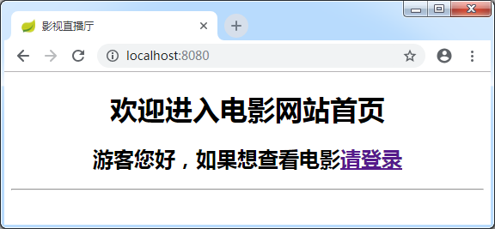
7.6 Security管理前端页面
Security管理前端页面
③ 效果测试
重启项目进行效果测试，项目启动成功后，通过浏览器访问http://localhost:8080/
单击

Slide 97
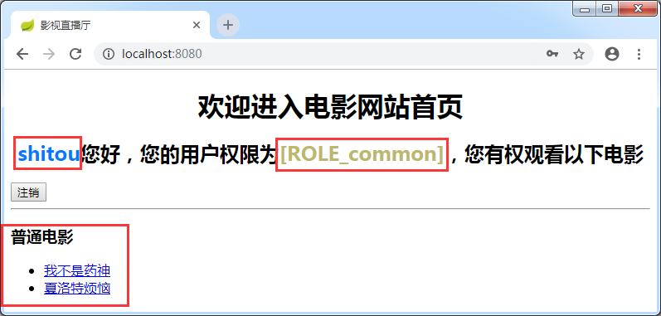
7.6 Security管理前端页面
Security管理前端页面
③ 效果测试

